Slide 1


선거 공약 데이터를 활용한 워드 클라우드1. 저출산

Slide 2
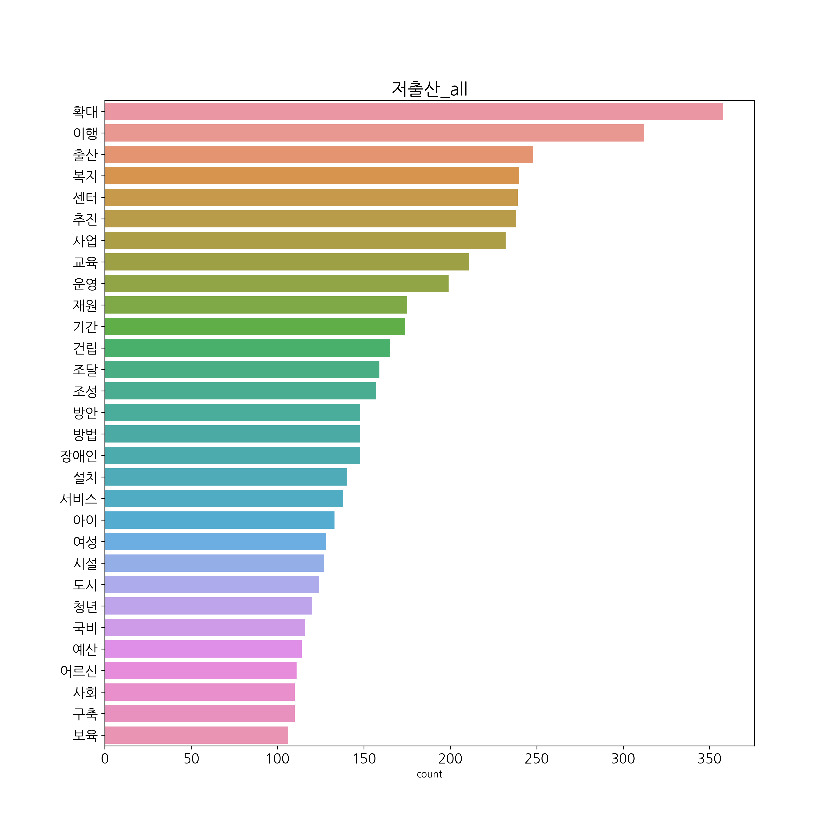
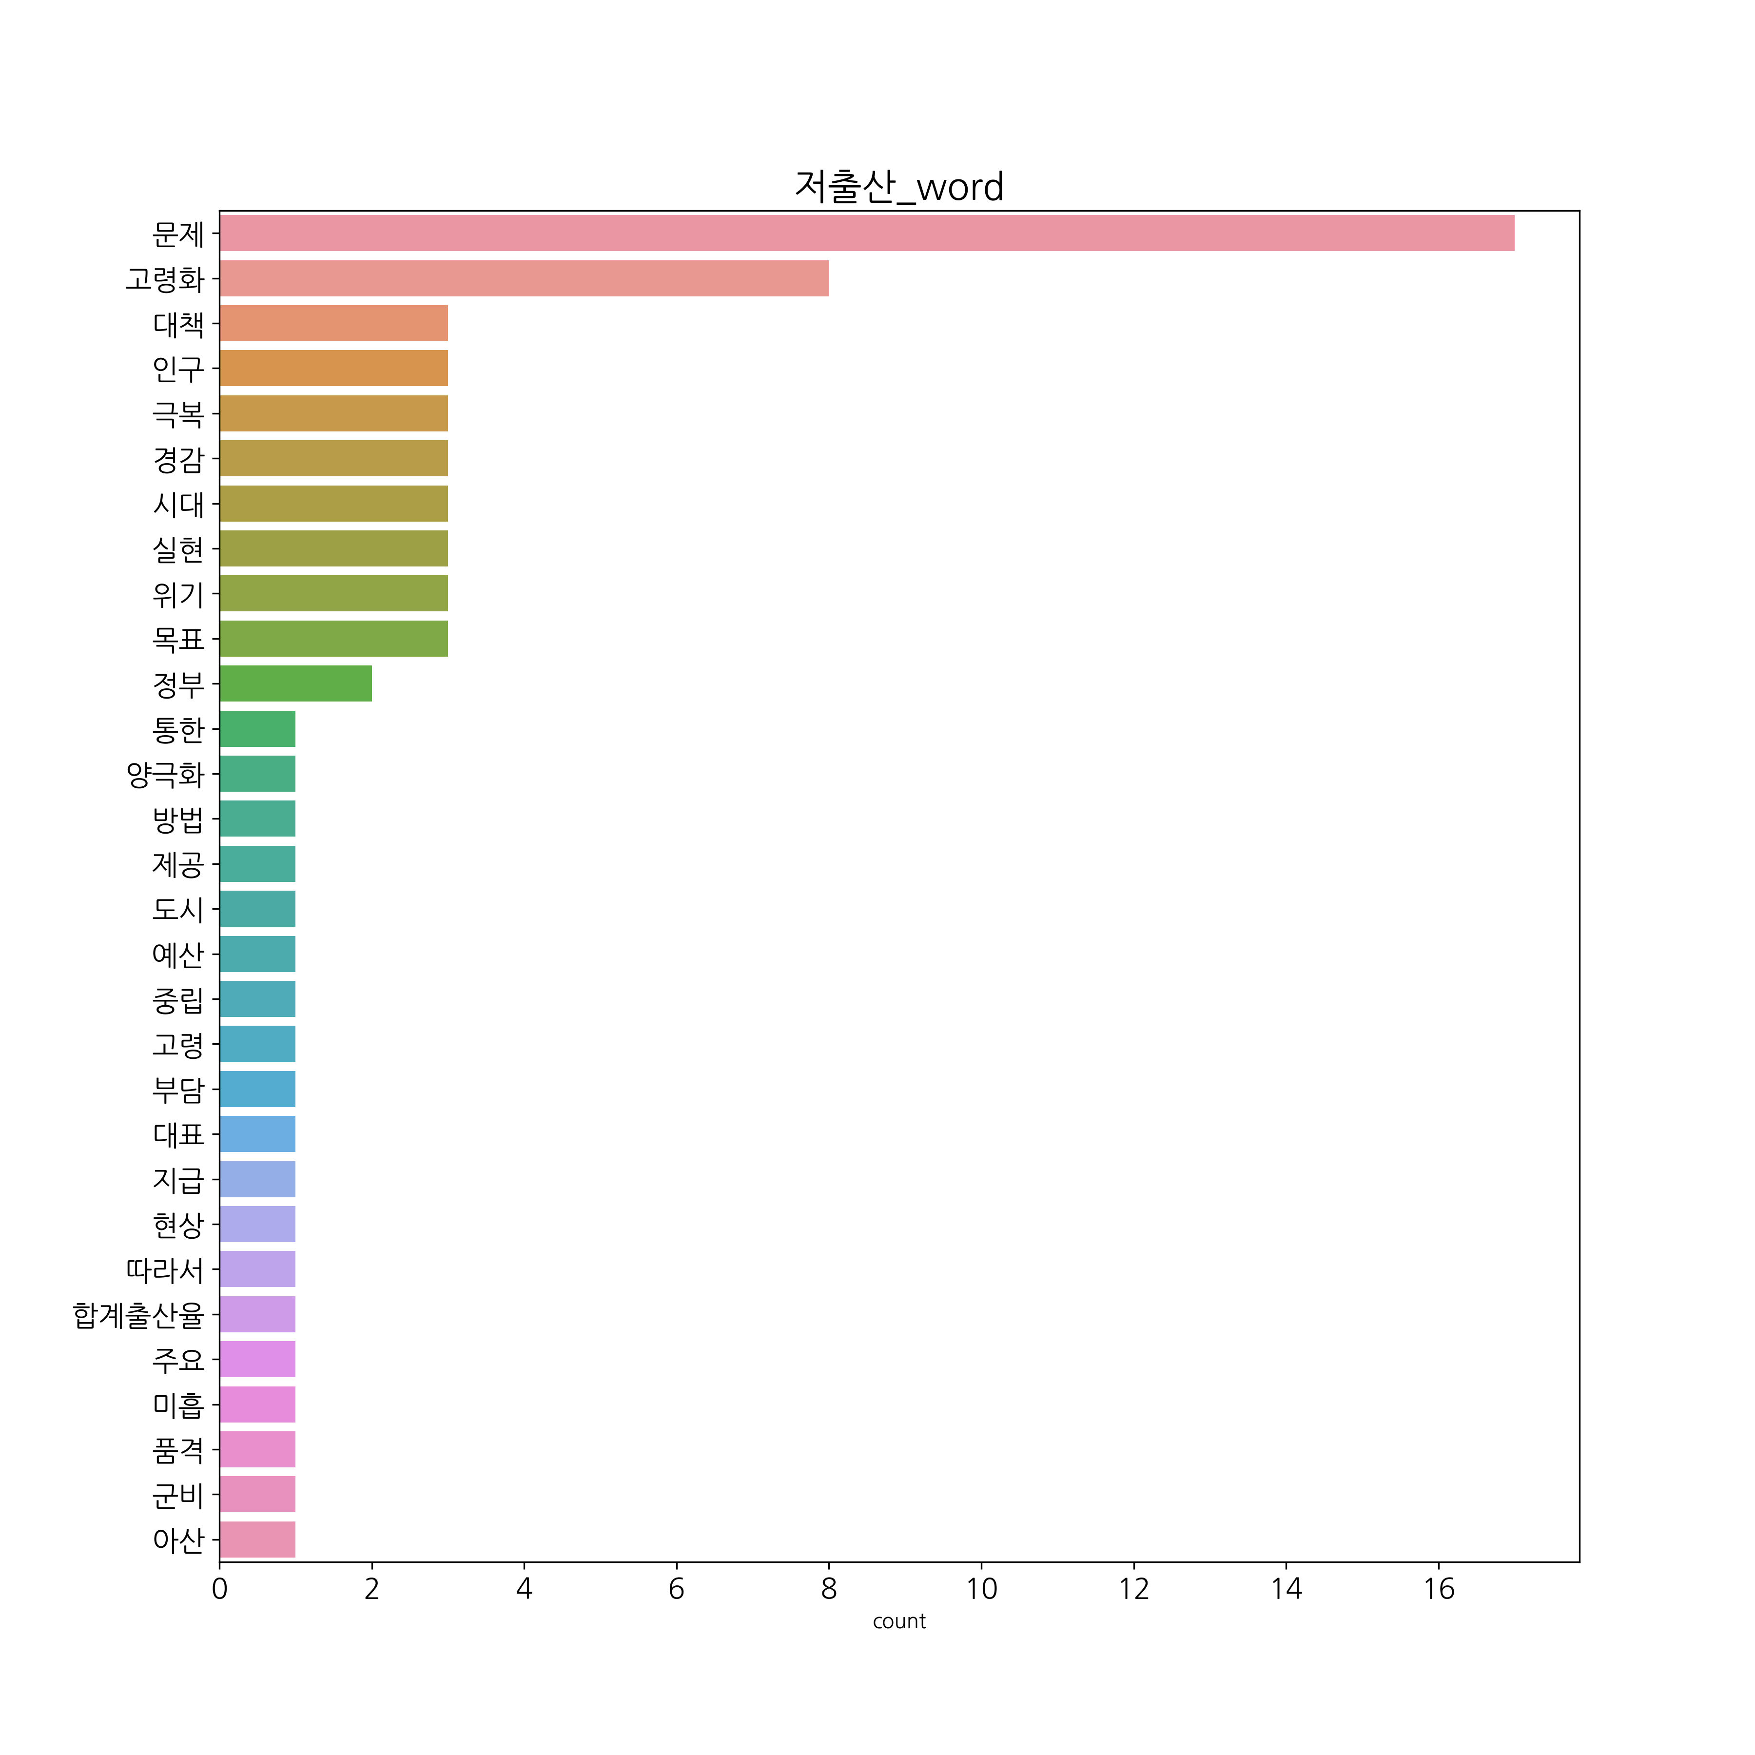
선거 공약 데이터를 활용한 워드 클라우드1. 저출산

Slide 3


선거 공약 데이터를 활용한 워드 클라우드2. 출산율

Slide 4

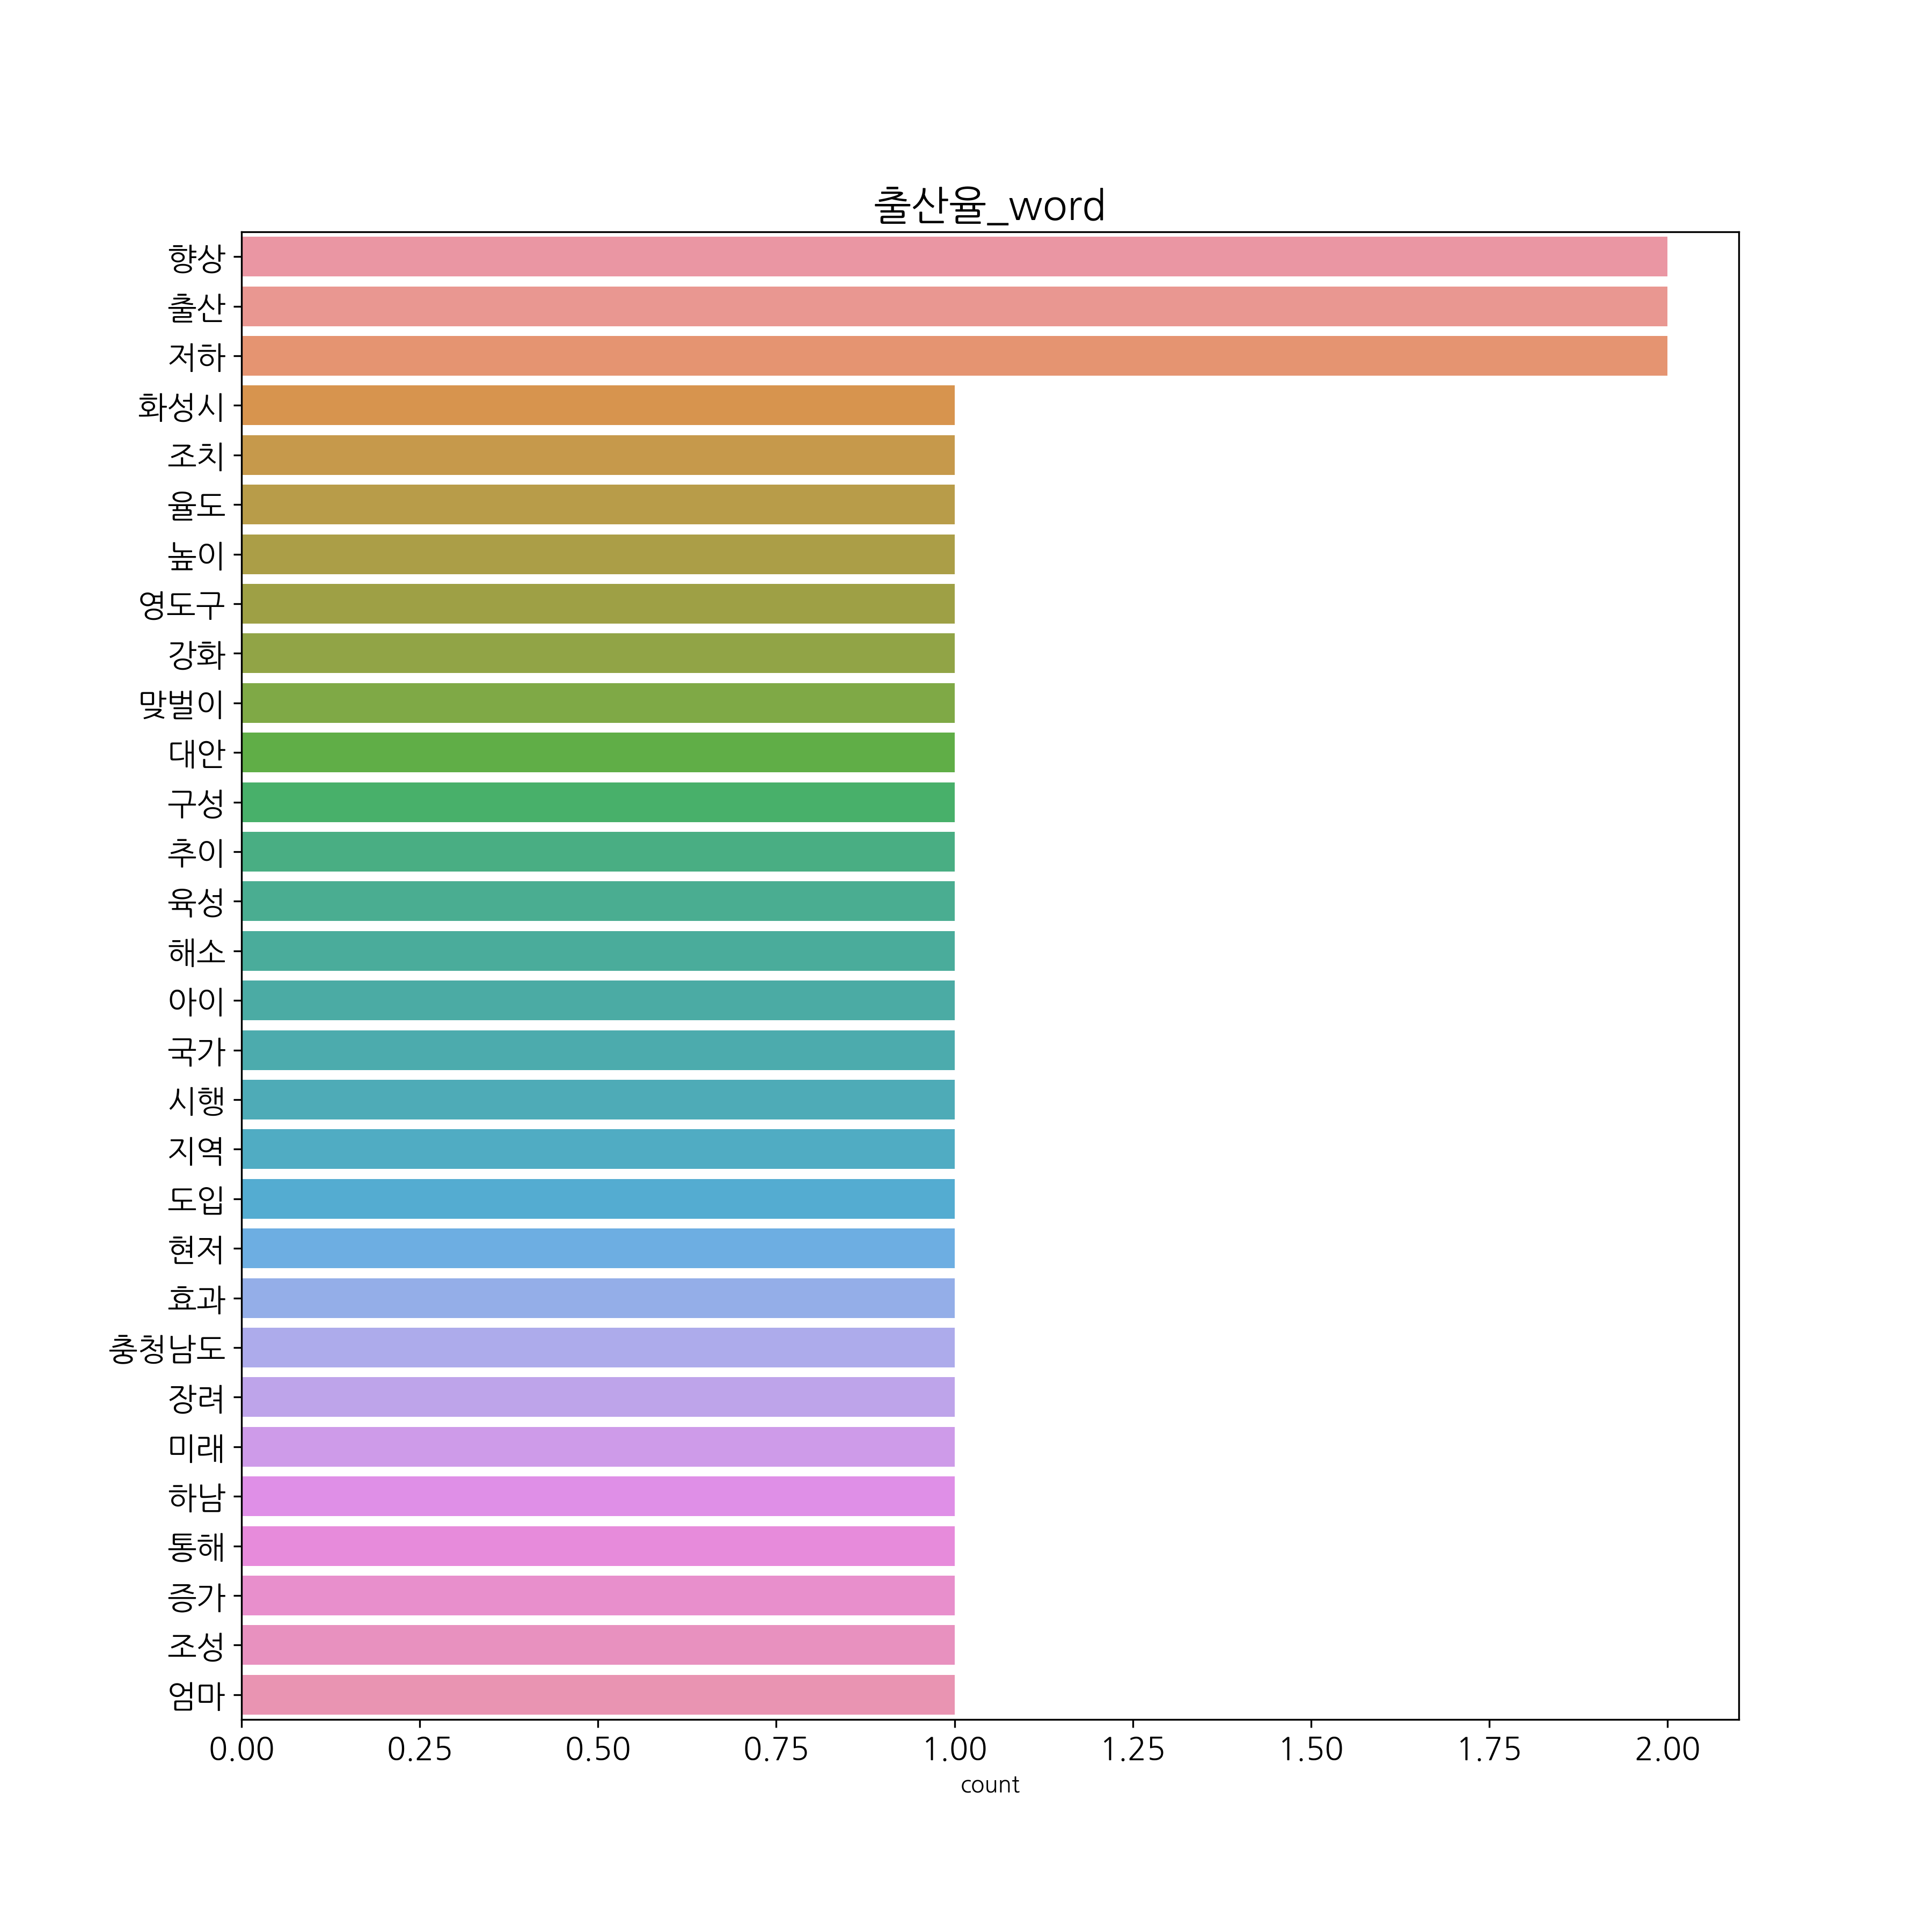
선거 공약 데이터를 활용한 워드 클라우드2. 출산율

Slide 5


선거 공약 데이터를 활용한 워드 클라우드3. 출산

Slide 6

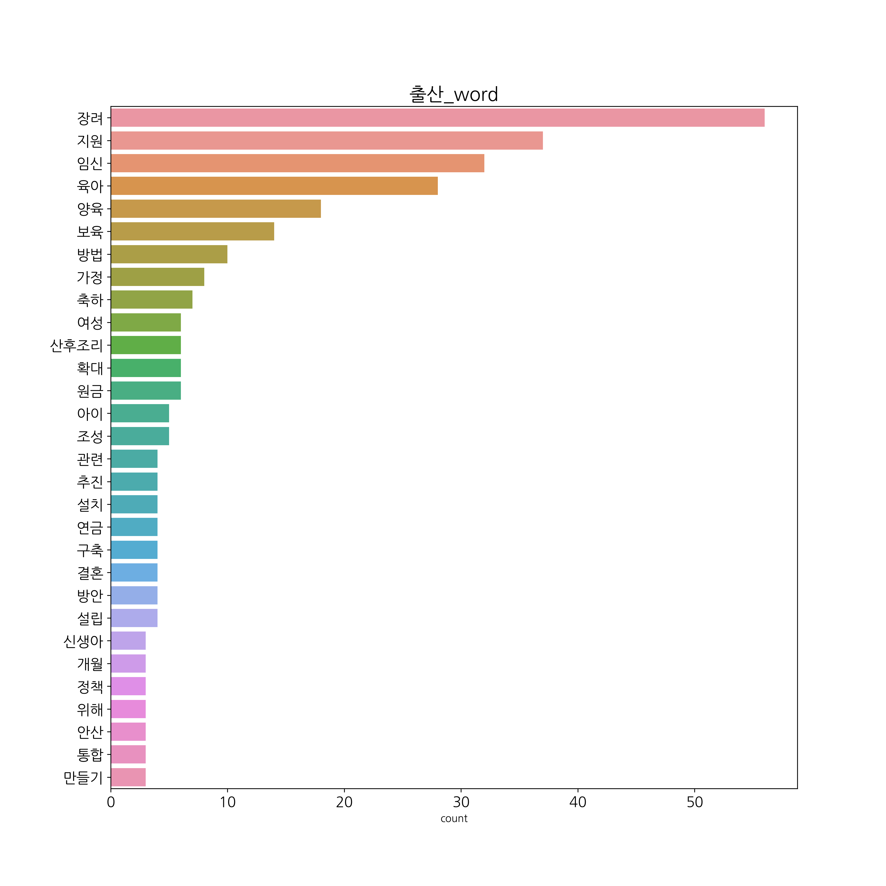
선거 공약 데이터를 활용한 워드 클라우드3. 출산

Slide 7
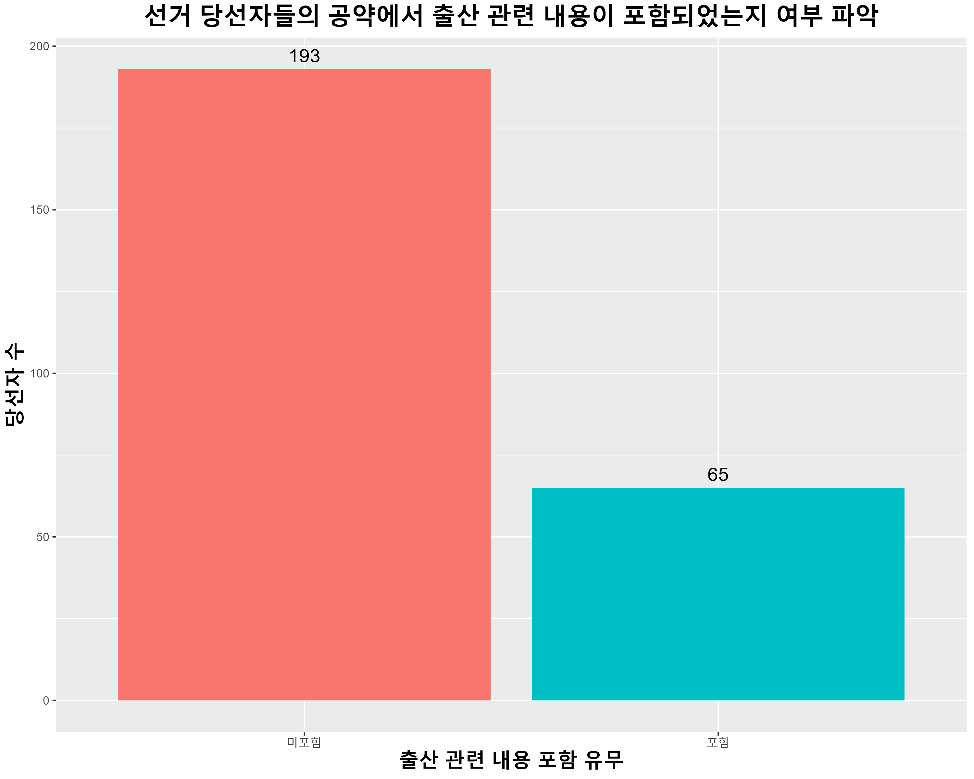
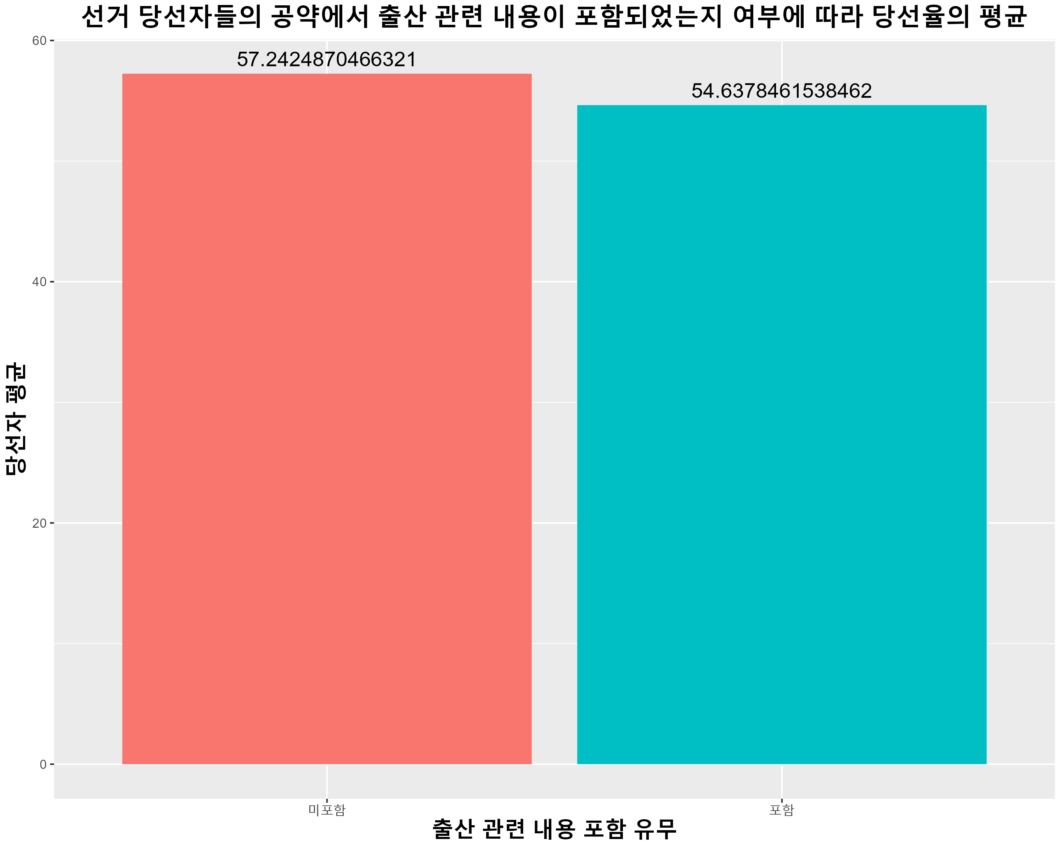
주제1. 공약으로 출산을 언급한 정치인의 당선율이 높을까?

Slide 8
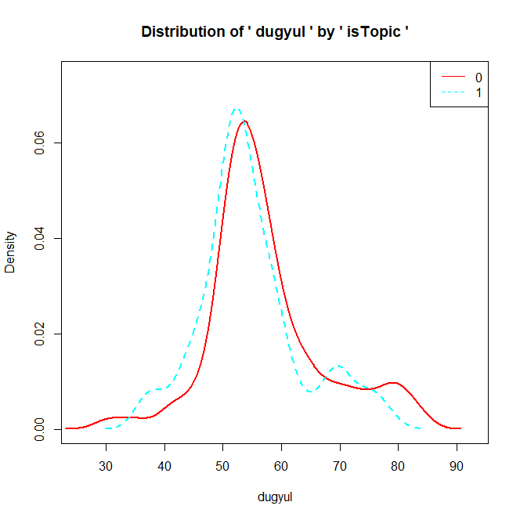


주제1. 공약으로 출산을 언급한 정치인의 당선율이 높을까?
정규분포 확인

Slide 9

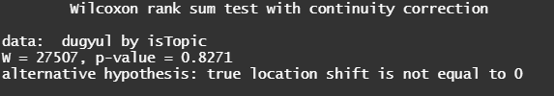
주제1. 공약으로 출산을 언급한 정치인의 당선율이 높을까?
정규분포를 따르지 않음

Slide 10

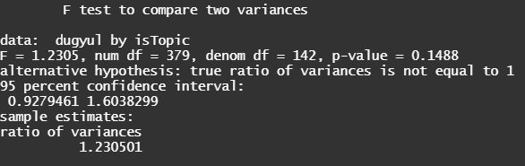

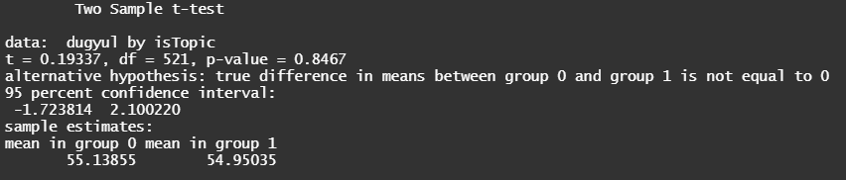
주제1. 공약으로 출산을 언급한 정치인의 당선율이 높을까?
정규분포를 따른다고 가정

Slide 11
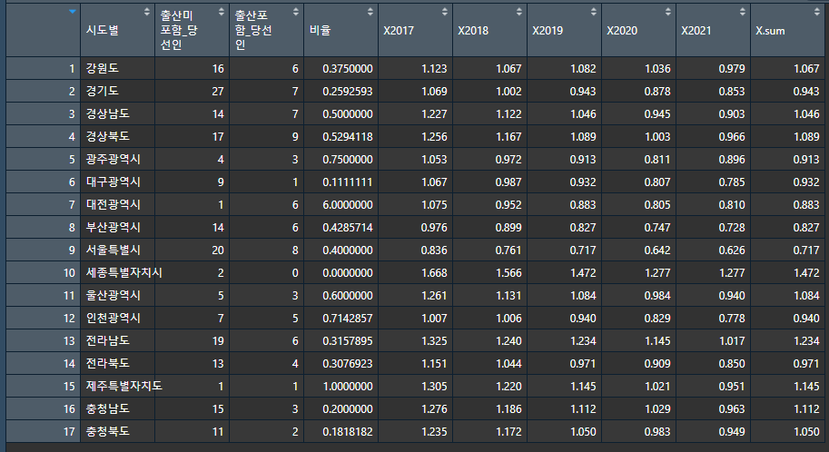
주제2. 지역구별 합계출산율과 출산공약은 관계가 있을까?
준비한 데이터셋
시도별 합계출산율 (2000~2021)
시도별 당선자 공약 정보(2017~2022)
2017~2021 데이터 선택

Slide 12
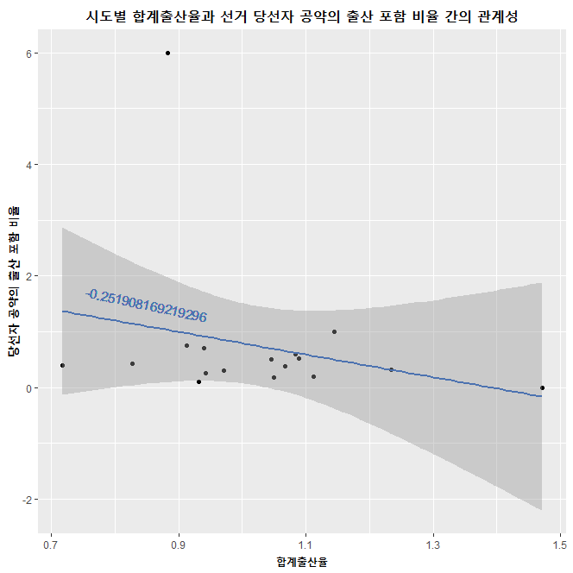
주제2. 지역구별 합계출산율과 출산공약은 관계가 있을까?
약한 음의 관계가 존재한다.
크게 관계가 없는걸까?
2022년 합계 출산율을 추측해서
선거공약 데이터를 더 넣어보자

Slide 13
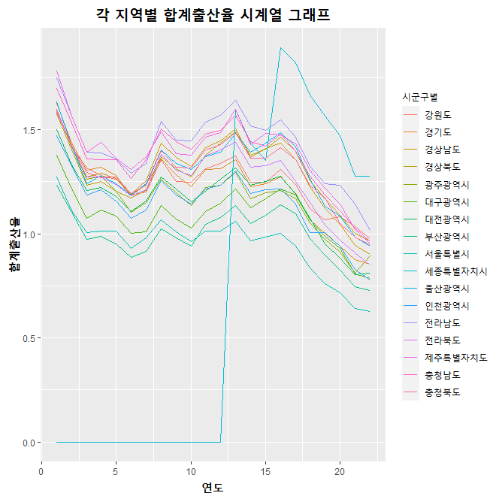
주제2. 지역구별 합계출산율과 출산공약은 관계가 있을까?
2016년 이후 지속적인 감소 추세 확인
2016~2021년 합계출산율로
2022년 합계출산율을 예측

Slide 14
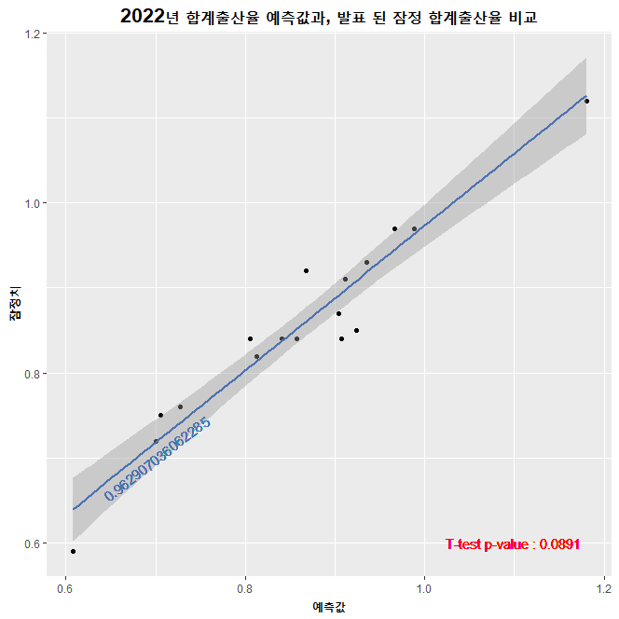
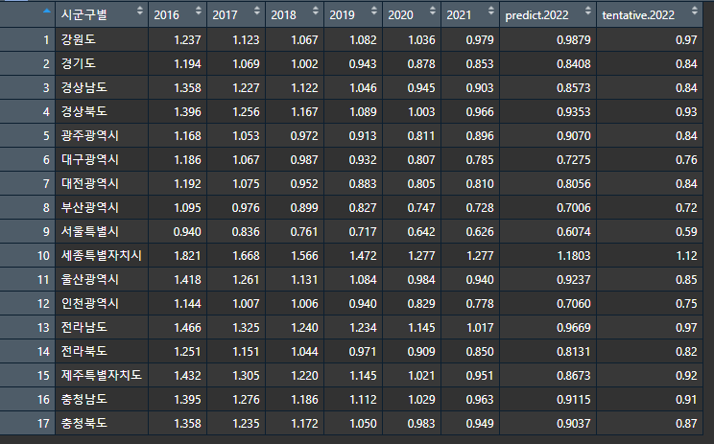
주제2. 지역구별 합계출산율과 출산공약은 관계가 있을까?

Slide 15
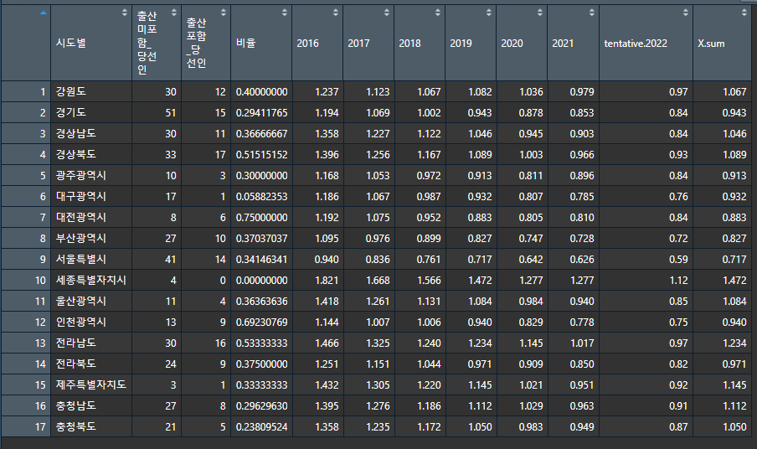
주제2. 지역구별 합계출산율과 출산공약은 관계가 있을까?

Slide 16
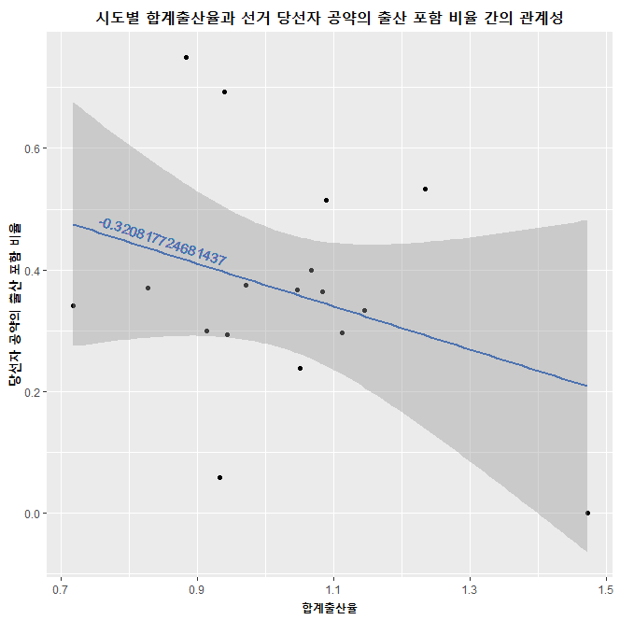
주제2. 지역구별 합계출산율과 출산공약은 관계가 있을까?
0.25에서 0.32로 더 짙은 음의 관계로 변화하였다.
합계출산율과 당선인들의 출산공약은
점점 더 관계성을 보이고 있음을 확인 할 수 있었다.
하지만 출산 공약은 당선율에는
영향을 끼치지 않는다.
어쩌구 저쩌구
따라서 저출산 정부 대책의 인식을 개선해야 할
필요성이 있으며
우리는 이에 따라
어쩌구 저쩌구를 제안하고자 한다.

Slide 17
